Slide 1
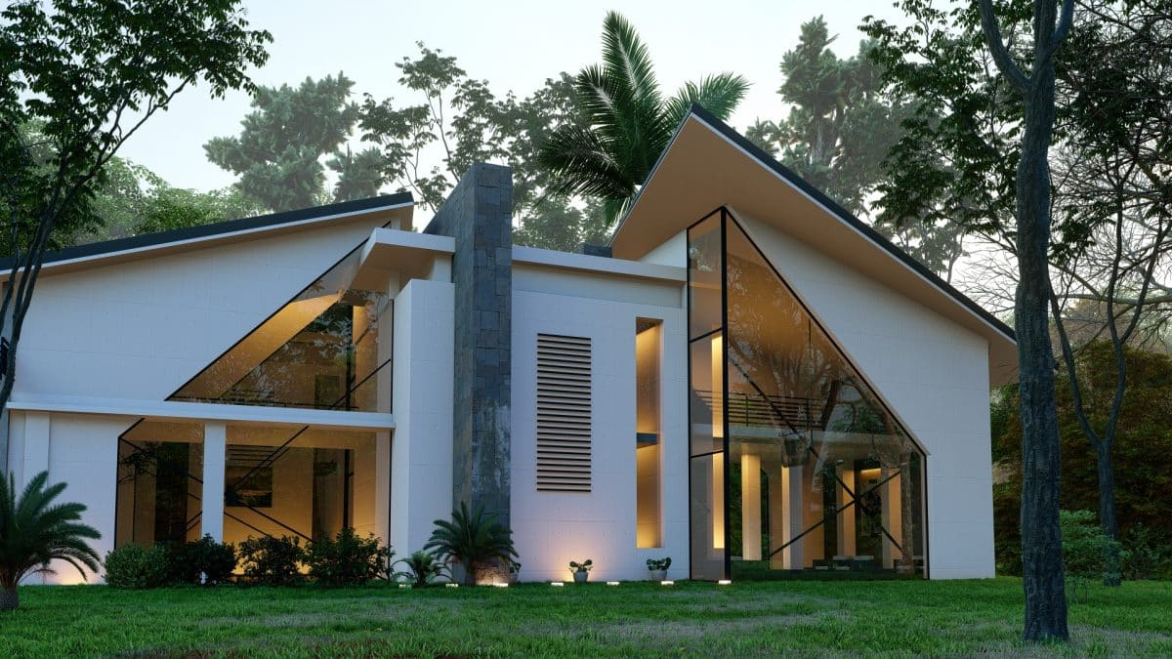
STEEL BLOCK GENERATOR
Datos del estudiante: Imanol Augusto Peralta
Comisión: 76195
Título del proyecto: Steel Block Generator

Slide 2
Introducción:
La inteligencia artificial (IA) está revolucionando la arquitectura y la construcción al optimizar procesos y reducir tiempos de planificación. Steel Block Generator es una aplicación web que utilizará IA para automatizar la generación de descripciones, planos y modelos 3D de viviendas, permitiendo a los arquitectos y diseñadores agilizar su trabajo. Con esta solución, Steel Block mejorará su productividad, optimizando recursos sin comprometer la calidad de sus proyectos.

Slide 3
Problemática:
Steel Block es una empresa constructora ubicada en Buenos Aires, Argentina, especializada en la construcción de viviendas, edificios residenciales y locales comerciales. Su equipo está compuesto principalmente por profesionales como ingenieros, arquitectos e interioristas.
Debido al crecimiento exponencial de la demanda en el último año, la empresa enfrenta un desafío crítico: la falta de personal suficiente para gestionar todos los proyectos en curso. Esto se debe, en gran parte, a que el proceso de diseño arquitectónico es extenso y requiere una investigación previa exhaustiva, lo que retrasa el desarrollo de nuevas obras.
Como consecuencia, varios proyectos han quedado estancados, afectando la productividad y limitando la capacidad de la empresa para generar mayores ingresos y expandirse a nivel nacional. Por lo tanto, es fundamental encontrar una solución que agilice el proceso de diseño y planificación, optimizando la carga de trabajo del equipo sin comprometer la calidad de los proyectos.

Slide 4
Solución
Para abordar esta problemática, se propone el desarrollo de una herramienta basada en inteligencia artificial que optimice el proceso de diseño arquitectónico. Este modelo de IA permitirá reducir significativamente el tiempo de planificación al generar propuestas de diseño de manera automática y eficiente.

Slide 5
Propuesta de Aplicación Web con IA
Para implementar esta solución, se desarrollará una aplicación web llamada Steel Block Generator. Su función principal será agilizar el proceso de diseño arquitectónico, proporcionando una representación visual detallada basada en las necesidades del cliente.
La aplicación permitirá generar una descripción precisa de la vivienda ideal según las especificaciones ingresadas por el usuario. A partir de esta información, el sistema producirá automáticamente:
✅ Un plano arquitectónico de referencia con la distribución de los espacios.
✅ Un modelo 3D en perspectiva que ofrecerá una vista realista del diseño.
Este enfoque permitirá a los diseñadores y arquitectos de Steel Block reducir el tiempo de planificación y mejorar la eficiencia en la toma de decisiones. Además, los profesionales podrán utilizar la propuesta generada como base y ajustarla según sus criterios y preferencias, asegurando un diseño final optimizado y alineado con los estándares de la empresa.

Slide 6
Repositorio Github
https://github.com/ImanolPeralta/Steel-Block-Generator-.git

Slide 7
Link de la App en Streamlit
https://yezazxypueydlea7bark8t.streamlit.app/

Slide 8
Prompt inicial:
La aplicación se va a construir utilizando Python y también implementando funciones para interactuar con la API de OpenAI y solicitar la generación de contenido creativo. Con Amazon CodeWhisperer se podrá optimizar el código de la aplicación y garantizar su eficiencia.
Para comenzar, el prompt inicial será: "Como experto en desarrollo de software para diseño arquitectónico, necesito que me ayudes a crear una aplicación en Python que permita a los trabajadores de Steel Block generar una descripción de la casa ideal del cliente a partir de sus especificaciones. Luego, la aplicación debe generar una imagen del plano arquitectónico de la propuesta y una perspectiva en 3D del modelo."
Utilizaré la aplicación en Python, trabajando con herramientas como Visual Studio Code (VSC) para la edición de código.

Slide 9
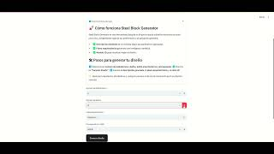
Video explicando funcionamiento de la App

Slide 10
Conclusiones
La implementación de Steel Block Generator representa un avance significativo en la optimización del proceso de diseño arquitectónico, permitiendo a Steel Block afrontar el crecimiento de la demanda sin comprometer la calidad de sus proyectos. Al automatizar la generación de descripciones, planos y modelos 3D mediante IA, se reducirá el tiempo de planificación, mejorando la eficiencia y la productividad del equipo.
Esta solución no solo facilitará la toma de decisiones para arquitectos y diseñadores, sino que también contribuirá a reducir costos operativos y acelerar el desarrollo de nuevas obras. En un contexto donde la tecnología juega un papel clave en la transformación digital de la industria, Steel Block Generator se posiciona como una herramienta innovadora que marcará la diferencia en el sector de la construcción.

